Slide 1
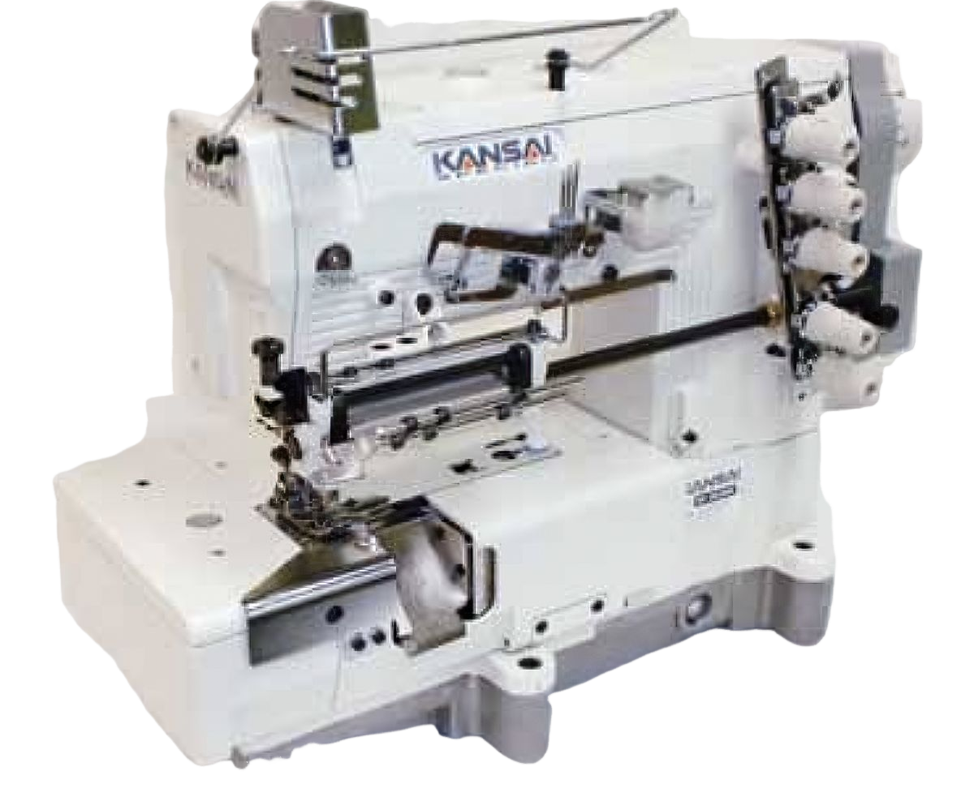
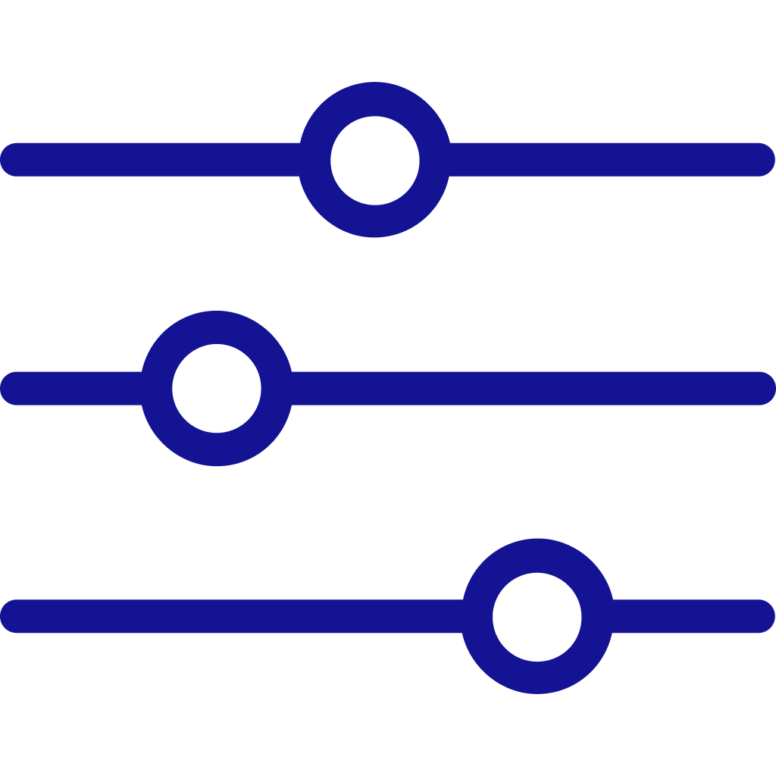
ПП "КОМПАНІЯ" СОФТОРГ" адреса: 65005, Одеська область, м Одеса, Малиновський р-н, вул. Дальницька, 50/21 (048) 738-97-00; www.softorg.com.ua
Kansai NW8803GEMK
Розпошивальна машина з правобічним ножем обрізки тканини
Основні функції:
Для підшивання низу та рукавів виробів, обробки горловини
Довжина стібка регулюється одним натиском кнопки
Змінні комплекти для розпошива, окантування, підгинання
Підходить для роботи з трикотажними та еластичними тканинами
Переваги моделі:
Чисте шиття
Двошарові масляні ущільнювачі в зоні голководія та притискної лапки захищають швейні вироби від плям оливи.
Легке регулювання ходу голководія
Регулювання ходу та заміна голководія здійснюється лише за допомогою викрутки. Хід можна збільшити до 33 мм.
Ковзний механізм ниткопритягувача
При натисканні на важіль ниткопритягувач опускається вниз до оператора. Цей механізм полегшує заправку нитки та усунення несправностей.

Slide 2
Основні характеристики
Тип матеріалів | Легкі, середні
Голка | UY128GAS #9 ~ 14
Кількість ниток | 5
Відстань між голками | 7/32, 1/4”
Хід голководія | 31 (можна збільшити до 33 мм)
Довжина стібка | 1,6-3,2 мм
Висота підйому притискної лапки | 5 мм
Швидкість шиття | 5000 ст/хв
www.softorg.ua
+38 (067) 196 13 30
welcome@softorg.ua

